Slide 1




Εισαγωγή στην Επιστήμη Υπολογιστών
Εισαγωγή στην Python
Ιωάννης Παπαγεωργίου
(Διαφάνειες από 2021-2022)

Slide 2
Β’ Μέρος
Δομή Ελέγχου if-elif-else
Επαναληπτική Δομή Ελέγχου while
Επαναληπτική Δομή Ελέγχου for
Αλληλεπίδραση χρήστη-προγράμματος
Συναρτήσεις

Slide 3
Η δομή ελέγχου if-elif-else

Slide 4
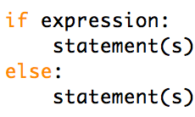
Η δομή ελέγχου if-else
Τρόπος σύνταξης:
Αν η expression είναι True εκτελείται το πρώτο statement(s), εάν είναι False εκτελείται το statement(s) μετά το else.
Στην Python, το block των εμφωλευμένων εντολών (statement(s)) το οποίο πρέπει να εκτελεστεί εάν μία συνθήκη ικανοποιείται, δηλώνεται σε νέες γραμμές που η κάθεμια ξεκινά με 4 κενούς χαρακτήρες.
Αντίστοιχα στην Java το συγκεριμένο block θα το δηλώναμε μέσα σε { }.
Στο παρακάτω παράδειγμα ανάλογα με την τιμή της μεταβλητής age, τυπώνεται το ανάλογο μήνυμα.

Slide 5
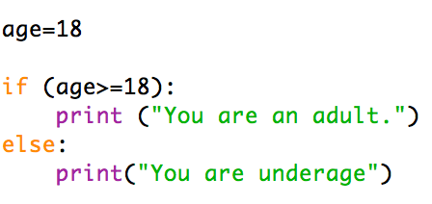

Η δομή ελέγχου if-else | Παράδειγμα 1

Slide 6
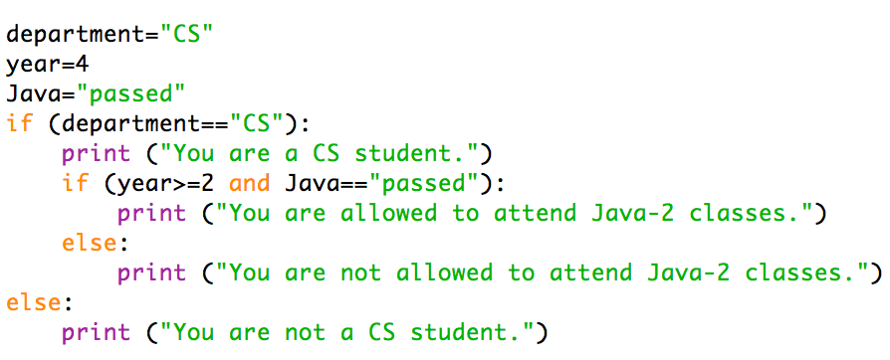

Η δομή ελέγχου if-else | Παράδειγμα 2
Το παρακάτω πρόγραμμα ελέγχει αρχικά εάν ο χρήστης είναι φοιτητής Πληροφορικής, και στη συνέχεια (εφόσον σπουδάζει Πληροφορική) εάν μπορεί να παρακολουθήσει το μάθημα της Java-2.

Slide 7
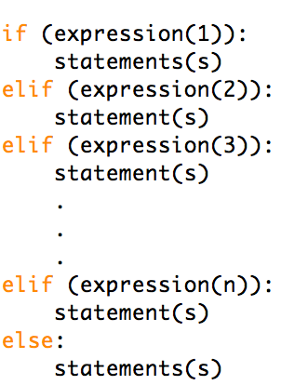
Η δομή ελέγχου if-elif-else
Τρόπος σύνταξης:
H δήλωση της elif μας επιτρέπει την εξέταση πολλαπλών expressions. Μόλις μία από αυτές είναι True τότε θα εκτελεστεί το αντίστοιχο statement.

Slide 8
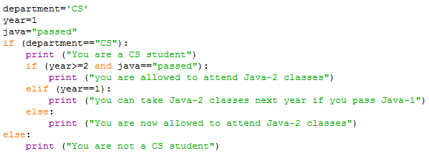
Η δομή ελέγχου if-elif-else | Παράδειγμα

Slide 9
Η επαναληπτική δομή ελέγχου WHILE

Slide 10

Επαναληπτική δομή ελέγχου while Τρόπος σύνταξης
Συντακτικό:
Όσο η expression έχει τιμή True, τότε εκτελείται το block statements(s), του οποίου κάθε γραμμή ξεκινά με 4 κενούς χαρακτήρες σε σχέση με την γραμμή που περιέχει το while.

Slide 11
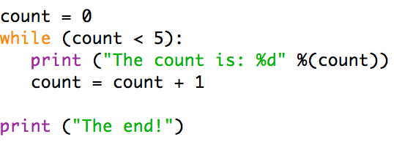
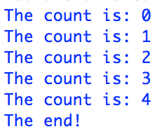
Επαναληπτική δομή ελέγχου while Παράδειγμα (1/2)
Το ακόλουθο πρόγραμμα τυπώνει την τιμή μιας μεταβλητής η οποία αυξάνεται κατά 1 μέχρι να φτάσει την τιμή 4.

Slide 12
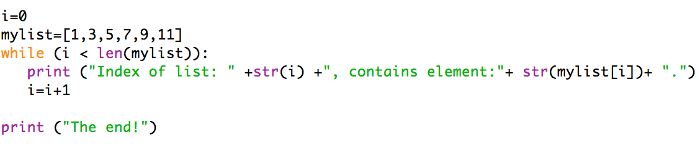
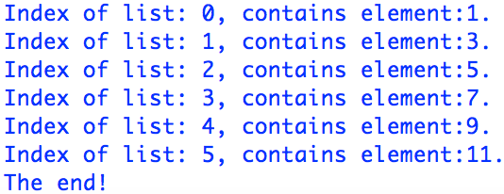
Επαναληπτική δομή ελέγχου while Παράδειγμα (2/2)
Το ακόλουθο πρόγραμμα τυπώνει τα στοιχεία μίας λίστας, καθώς και την αντίστοιχη θέση που καταλαμβάνουν στην λίστα.

Slide 13
Η επαναληπτική δομή ελέγχου FOR

Slide 14

Επαναληπτική δομή ελέγχου for Λειτουργία
Παρέχει τη δυνατότητα να διατρέχουμε επαναληπτικά μία ακολουθία (π.χ. μία λίστα ή ένα String).
Σύνταξη:
Ερμηνεία: Η τιμή κάθε αντικειμένου της sequence (η οποία έστω ότι είναι τύπου λίστας), ανατίθεται στην μεταβλητή iterating_var και στη συνέχεια εκτελείται το block statements(s).
H διαδικασία σταματά όταν εξαντληθούν τα αντικείμενα της λίστας.

Slide 15
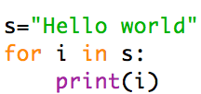
Επαναληπτική δομή ελέγχου for Λειτουργία (συνέχεια)
Έστω ότι θέλουμε να εμφανίσουμε τους χαρακτήρες ενός String.
Παράδειγμα:
Ο παραπάνω κώδικας θα εμφανίσει κάθε χαρακτήρα που βρίσκεται στο String s.
Θυμηθείτε τη χρήση της δεσμευμένης λέξης in.
Στιγμιότυπο εκτέλεσης:

Slide 16
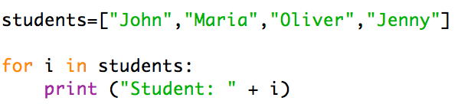
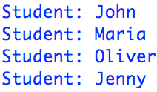
Εμφάνιση των περιεχομένων μίας λίστας με χρήση for | Παράδειγμα 1
Το παρακάτω πρόγραμμα θα εμφανίσει τα στοιχεία της λίστας students.

Slide 17
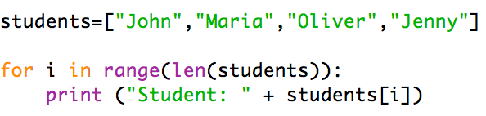
Εμφάνιση των περιεχομένων μίας λίστας με χρήση for | Παράδειγμα 2
Το παρακάτω πρόγραμμα θα εμφανίσει τα στοιχεία της λίστας students.
H συνάρτηση len(students) επιστρέφει την τιμή 4, και ακόλουθα η range(4) θα επιστρέψει μία λίστα με τα ακόλουθα περιεχόμενα: 0,1,2,3

Slide 18
Αλληλεπίδραση χρήστη-προγράμματος

Slide 19
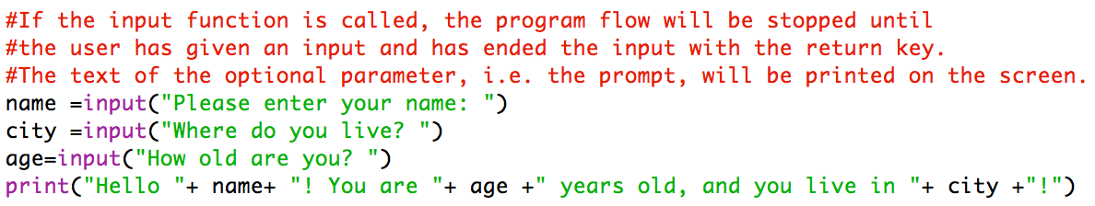
Η συνάρτηση input
Ο τρόπος με τον οποίο ο χρήσης δίνει είσοδο στο πρόγραμμα από το πληκτρολόγιο κατά την εκτέλεση του προγράμματος.
Το όρισμα της συνάρτησης input είναι προαιρετικό και εμφανίζεται στην οθόνη κατά τη διάρκεια της εκτέλεσης του προγράμματος.
Εκ των προτέρων η είσοδος από τον χρήστη θεωρείται τύπου String.

Slide 20
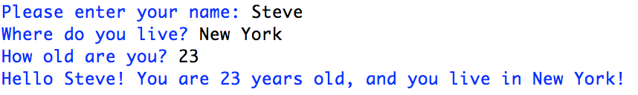
input | Ροή εκτέλεσης
H ροή εκτέλεσης του προγράμματος θα σταματήσει μόνο όταν ο χρήστης πατήσει το return key, μετά την τελευταία κλήση της συνάρτησης input.

Slide 21
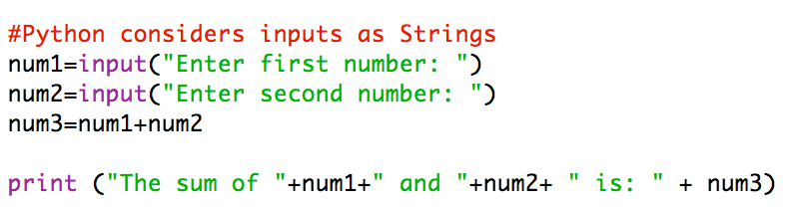
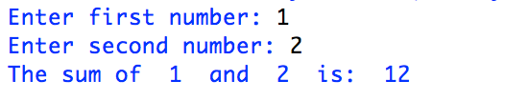
input | Αριθμοί και Strings
Στιγμιότυπο εκτέλεσης:

Slide 22
input | Αριθμοί και Strings
Στιγμιότυπο εκτέλεσης:
Η Python θεωρεί ότι το input που δίνει ο χρήστης είναι String!!

Slide 23
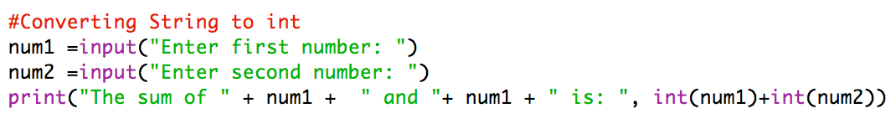

input | Μετατροπή String σε int
Στιγμιότυπο εκτέλεσης:

Slide 24
input | Ένα πιο σύνθετο παράδειγμα
To επόμενο πρόγραμμα, επιτρέπει την εισαγωγή πολλαπλών φοιτητών.
Όσο ο χρήστης πληκτρολογεί το γράμμα y, το πρόγραμμα ζητάει την εισαγωγή των στοιχείων ενός νέου φοιτητή.
Τα ονόματα αποθηκεύονται στη λίστα students ενώ οι ηλικίες τους στη λίστα ages. Οι δύο λίστες τελικά θα έχουν το ίδιο μέγεθος.
Η εκτέλεση του σταματάει όταν ο χρήστης πληκτρολογήσει το γράμμα n. Στη συνέχεια τυπώνονται τα ονόματα των φοιτητών και οι ηλικίες τους.

Slide 25
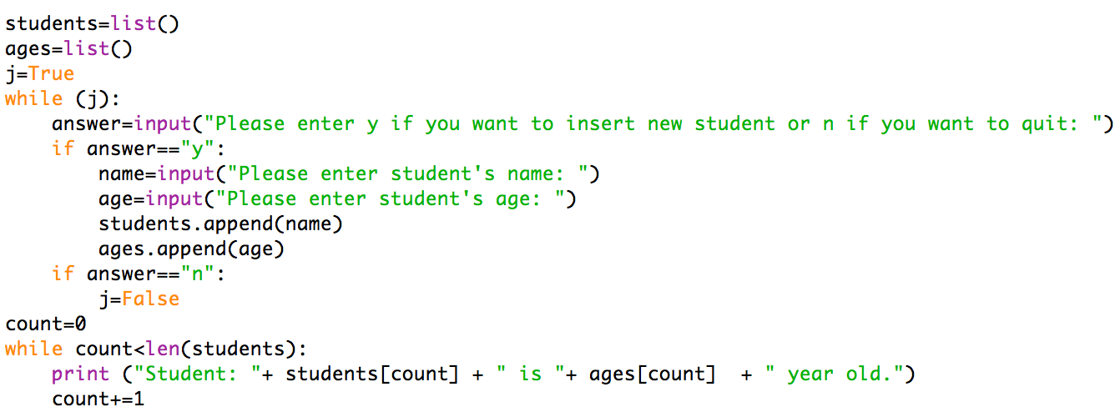
input | Ένα πιο σύνθετο παράδειγμα (2)

Slide 26
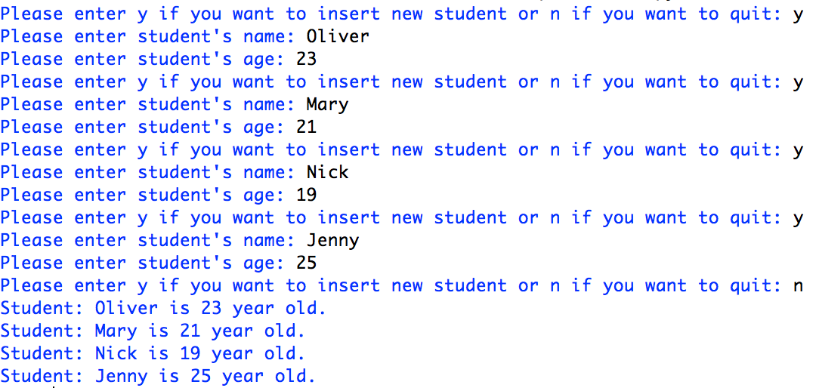
Στιγμιότυπο εκτέλεσης

Slide 27
Ορισμός συναρτήσεων (functions) στην Python

Slide 28
Η σημασία των συναρτήσεων
Οι συναρτήσεις αποτελούν δομικό στοιχείο κάθε γλώσσας προγραμματισμού
Ομαδοποιούν ένα σύνολο εντολών έτσι ώστε να μπορούν να χρησιμοποιηθούν πολλές φορές, με διαφορετική είσοδο, στο ίδιο πρόγραμμα.
Μειώνουν το κόστος ανάπτυξης μιας εφαρμογής και βελτιώνουν το επίπεδο κατανόησης του κώδικα

Slide 29
Σύνταξη συνάρτησης
Μια συνάρτηση ορίζεται με την χρήση της δεσμευμένης λέξης def
Γενικός τύπος σύνταξης μιας συνάρτησης:
Ο αριθμός των ορισμάτων μιας συνάρτησης, μπορεί να είναι και 0.
def function_name(parameter(1), parameter(2), …, parameter(n)):
statements

Slide 30
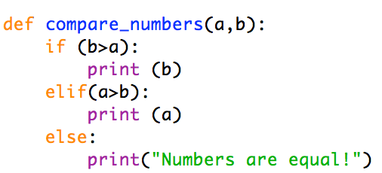
Συναρτήσεις | Παράδειγμα
Έστω το παρακάτω πρόγραμμα, που ορίζει μία συνάρτηση η οποία συγκρίνει 2 αριθμούς και επιστρέφει ένα μήνυμα στην οθόνη, το οποίο αναφέρει ποιός από τους 2 είναι μεγαλύτερος.
Εάν είναι ίσοι επιστρέφει το ανάλογο μήνυμα που ορίσαμε.
Το όνομα της συνάρτησης είναι compare_numbers.
Ορίζουμε ότι η συνάρτηση θα παίρνει 2 ορίσματα που τα ονομάζουμε a και b, και στην συνέχεια πραγματοποιούμε τους κατάλληλους ελέγχους.

Slide 31
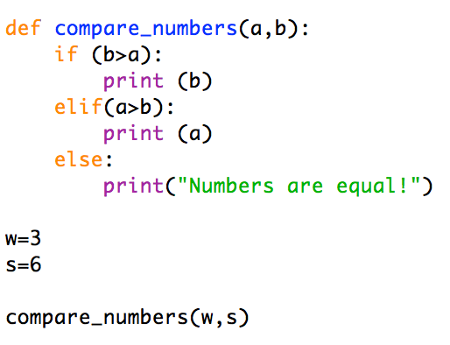

Συναρτήσεις | Παράδειγμα (2)
Μετά τον ορισμό της συνάρτησης, ορίζουμε τις τιμές των μεταβλητών που θα αποτελούν τα ορίσματα όταν καλέσουμε την συνάρτηση.
Για να εκτελεστεί μία συνάρτηση γράφουμε απλά το όνομα της με τα συγκεκριμένα ορίσματα που θελουμε να της δώσουμε.

Slide 32
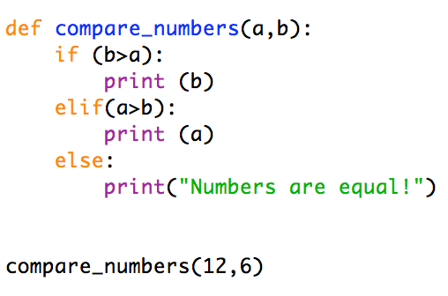
Συναρτήσεις | Παράδειγμα (3)
Eναλλακτικά θα μπορούσαμε να καλέσουμε την συνάρτηση χωρίς τη χρήση μεταβλητών, αλλά με απευθείας εκχώρηση τιμών.
Παράδειγμα:

Slide 33
Συναρτήσεις | H εντολή return
Στο παραπάνω παράδειγμα θέλαμε η συνάρτηση να επιστρέφει απλά ένα μήνυμα στην οθόνη.
Έστω ότι θέλουμε να επιστρέφει την τιμή του μεγαλύτερου αριθμού.
Εάν είναι ίσοι θα επιστρέφει την τιμή του δεύτερου ορίσματος.
Για να επιστρέφει ένα αντικείμενο η κλήση μιας συνάρτησης, απαιτείται η χρήση της εντολής return.
Όταν εκετλεστεί μία εντολή return (δηλαδή η συνάρτηση επιστρέψει κάποιο αντικείμενο) σταματάει και η εκτέλεση της συνάρτησης.

Slide 34
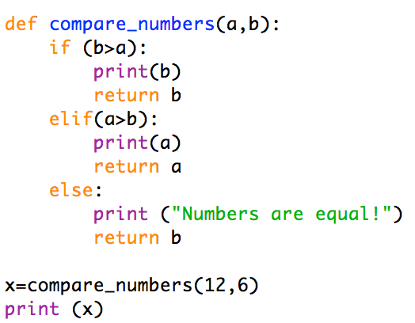

Παράδειγμα με την χρήση της εντολής return
Η μεταβλητή x έχει την τιμή που επιστρέφει η κλήση της συνάρτησης, με τα συγκεκριμένα ορίσματα.

Slide 35
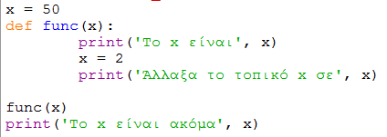
Εμβέλεια μεταβλητών | τοπικές (local) μεταβλητές
Όταν δηλώνετε μεταβλητές μέσα σε συνάρτηση, είναι διαφορετικές από μεταβλητές με την ίδια ονομασία και έχουν δηλωθεί/χρησιμοποιούνται εκτός της συνάρτησης.

Slide 36

Εμβέλεια μεταβλητών | τοπικές (local) μεταβλητές
Όταν δηλώνετε μεταβλητές μέσα σε συνάρτηση, είναι διαφορετικές από μεταβλητές με την ίδια ονομασία και έχουν δηλωθεί/χρησιμοποιούνται εκτός της συνάρτησης.

Slide 37
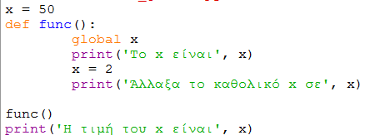
Εμβέλεια μεταβλητών | καθολικές (global) μεταβλητές
Όταν θέλετε να επηρεάσετε την τιμή μεταβλητών που έχουν οριστεί εκτός συνάρτησης, μέσα στη συνάρτηση, τότε πρέπει να δηλώσετε ότι οι μεταβλητές μέσα στη συνάρτηση έχουν καθολική (global) εμβέλεια

Slide 38

Εμβέλεια μεταβλητών | καθολικές (global) μεταβλητές
Όταν θέλετε να επηρεάσετε την τιμή μεταβλητών που έχουν οριστεί εκτός συνάρτησης, μέσα στη συνάρτηση, τότε πρέπει να δηλώσετε ότι οι μεταβλητές μέσα στη συνάρτηση έχουν καθολική (global) εμβέλεια

Slide 39
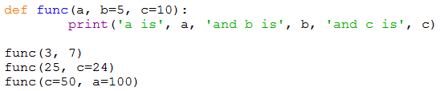
Ορίσματα συναρτήσεων με πολλές παραμέτρους
Σε συναρτήσεις με πολλές παραμέτρους, μπορείτε να καθορίσετε με ακρίβεια μερικές από αυτές χρησιμοποιώντας την ονομασία αντί για τη θέση τους

Slide 40

Ορίσματα συναρτήσεων με πολλές παραμέτρους
Σε συναρτήσεις με πολλές παραμέτρους, μπορείτε να καθορίσετε με ακρίβεια μερικές από αυτές χρησιμοποιώντας την ονομασία αντί για τη θέση τους

